Slide 1
GAME HANGMAN GUI
Sinh viên : Lê Tuấn Anh
Mssv : K225480106001
Lớp : K58KTP.01
GVGD : TS. Nguyễn Văn Huy

Slide 2
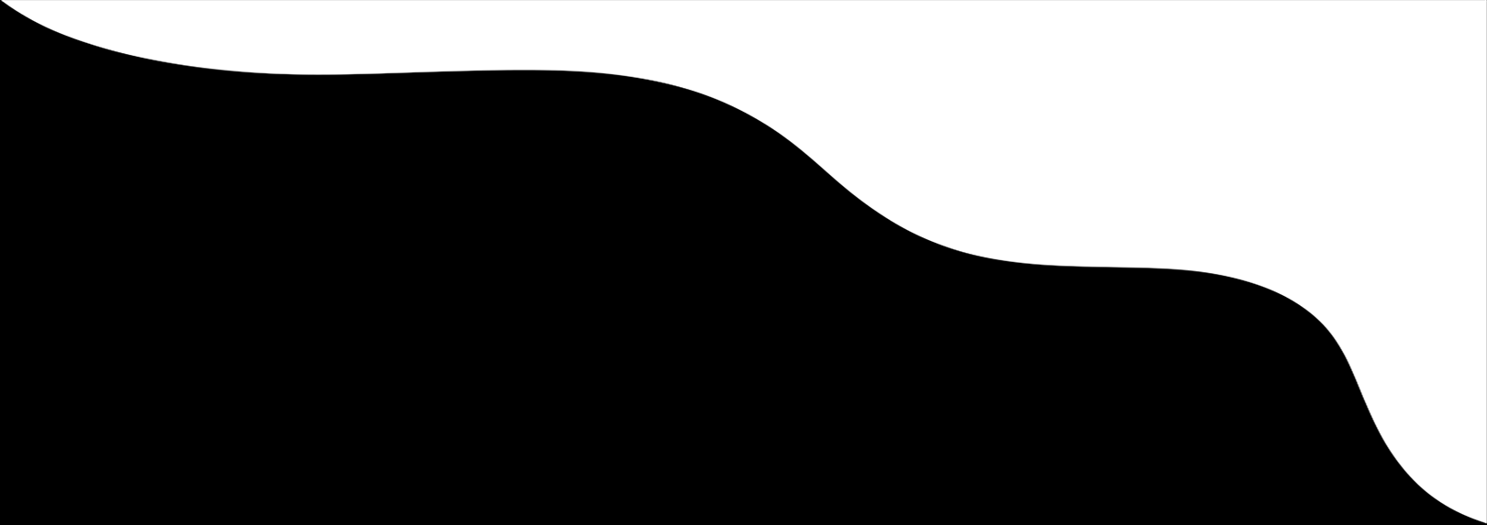




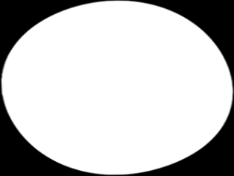
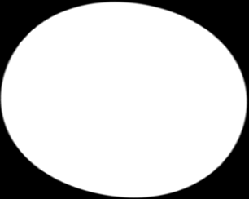
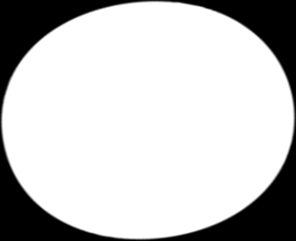
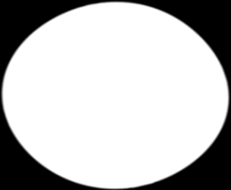
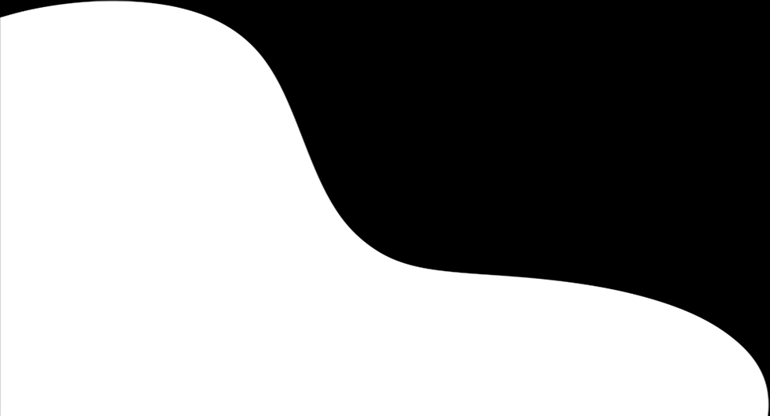





Giới thiệu đề tài
01
Xây dựng trò chơi đoán chữ (Hangman) bằng python
02
Sử dụng GUI với Tkinter
03
Từ được lấy ngẫu nhiên từ file word.txt
04
Người chơi đoán từng chữ cái

Slide 3
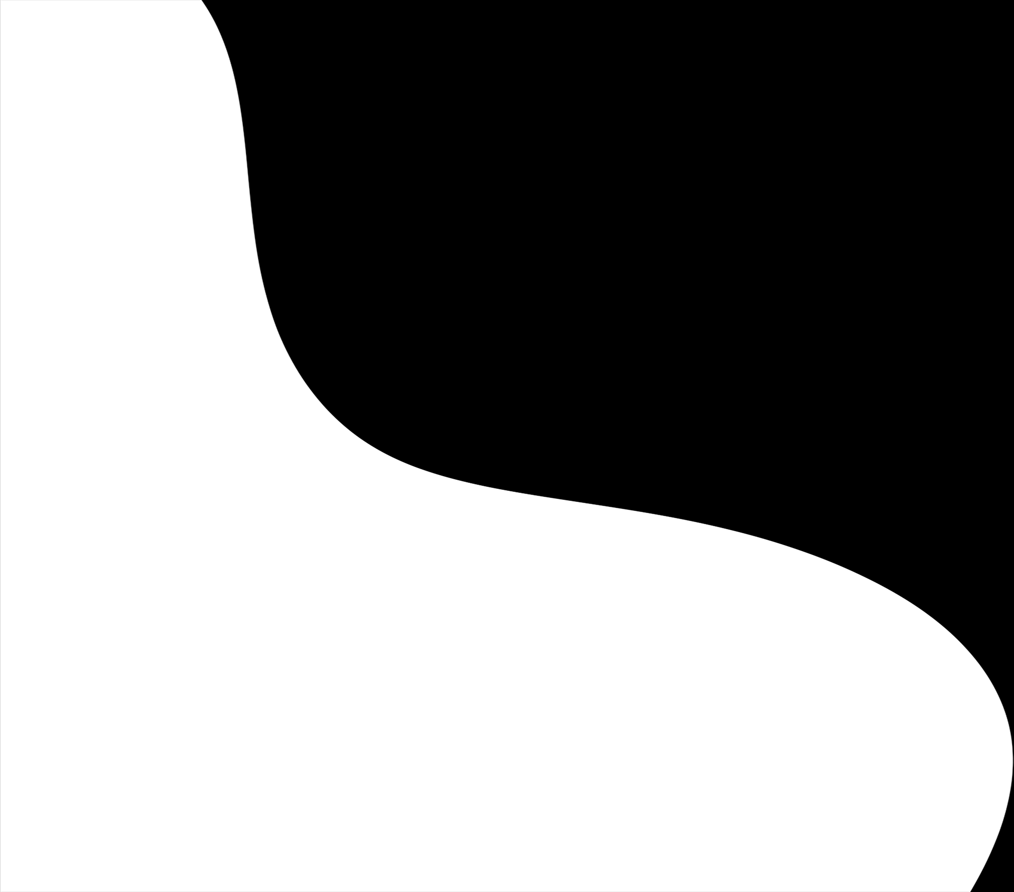





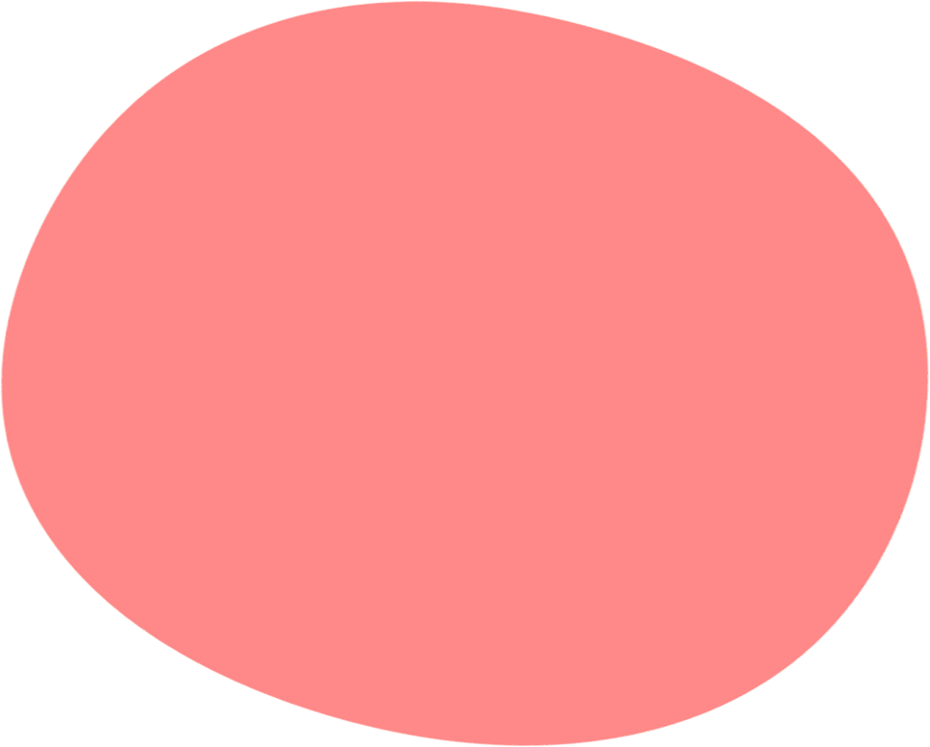




Yêu Cầu Đầu Vào - Đầu Ra
đầu vào
file word.txt
đầu ra
trạng thái chữ cần đoán
Số lần đoán sai
Hình treo cổ
Thông báo thắng/thua

Slide 4






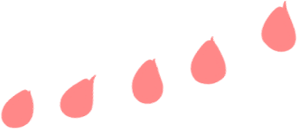












Tính năng đã triển khai
đọc file word.txt và xử lý lỗi mở file
Hiển thị từ ẩn, số lần đoán sai, và canvas vẽ hình.
Kết thúc với thông báo thắng/thua.
Nút “Chơi lại” để bắt đầu ván mới.

Slide 5
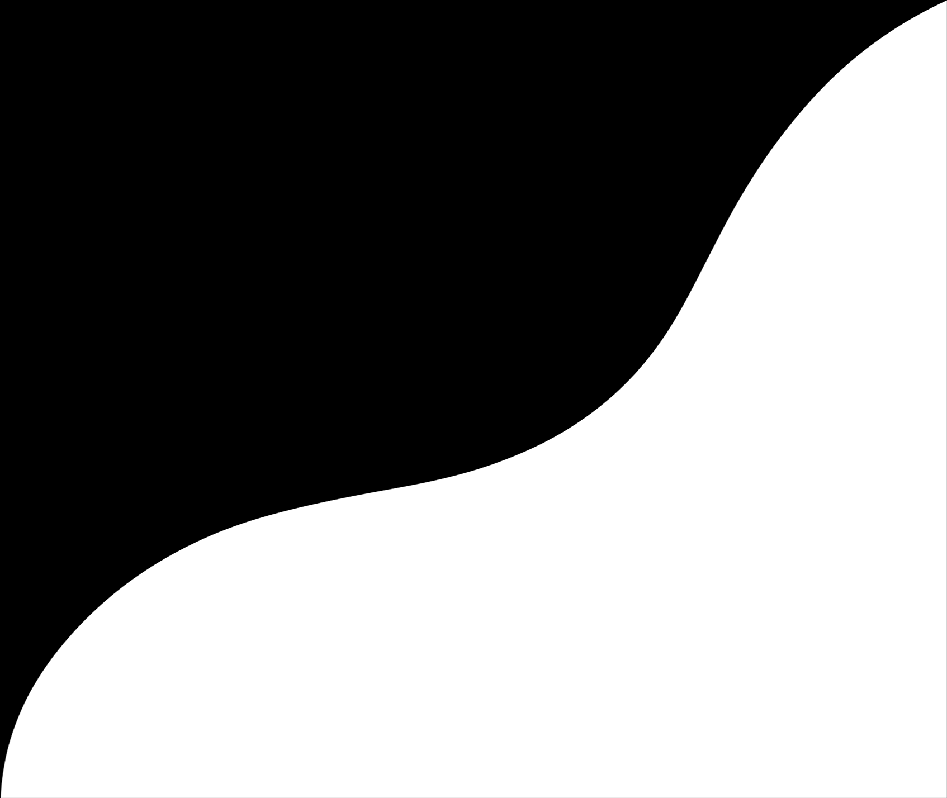




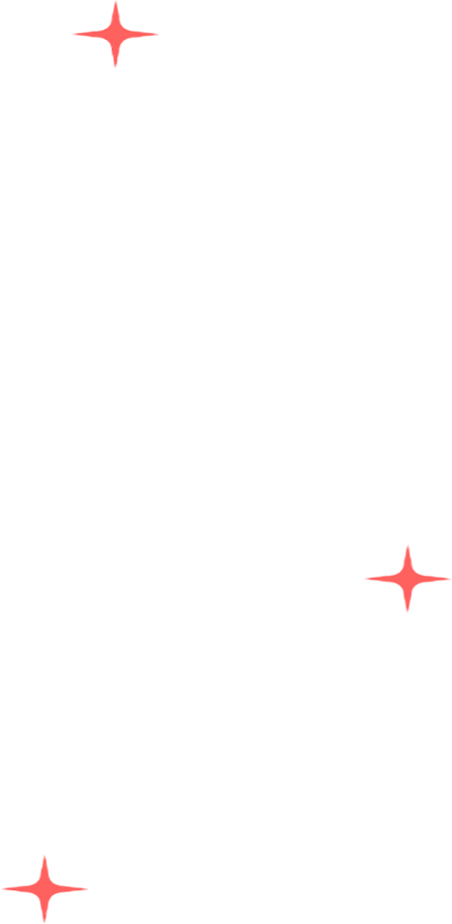





Cấu trúc chương trình
HangmanGame class: xử lý logic trò chơi
GUI gồm: Label, Entry, Button, Canvas.
Tách biệt xử lý logic và giao diện.

Slide 6
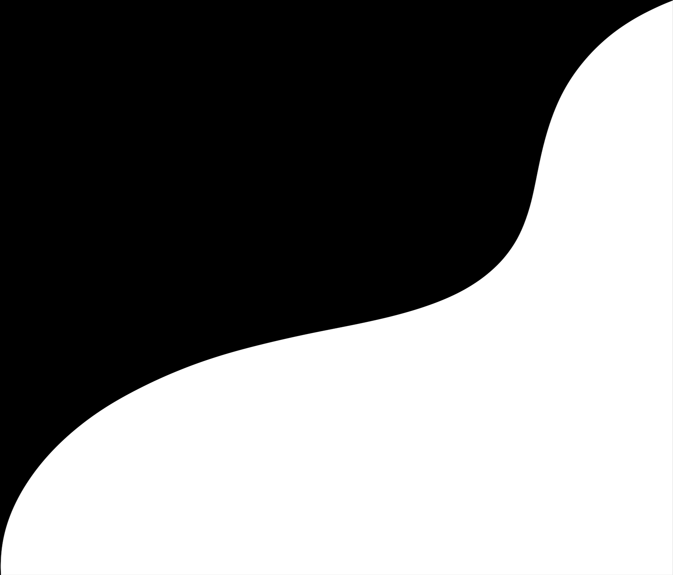
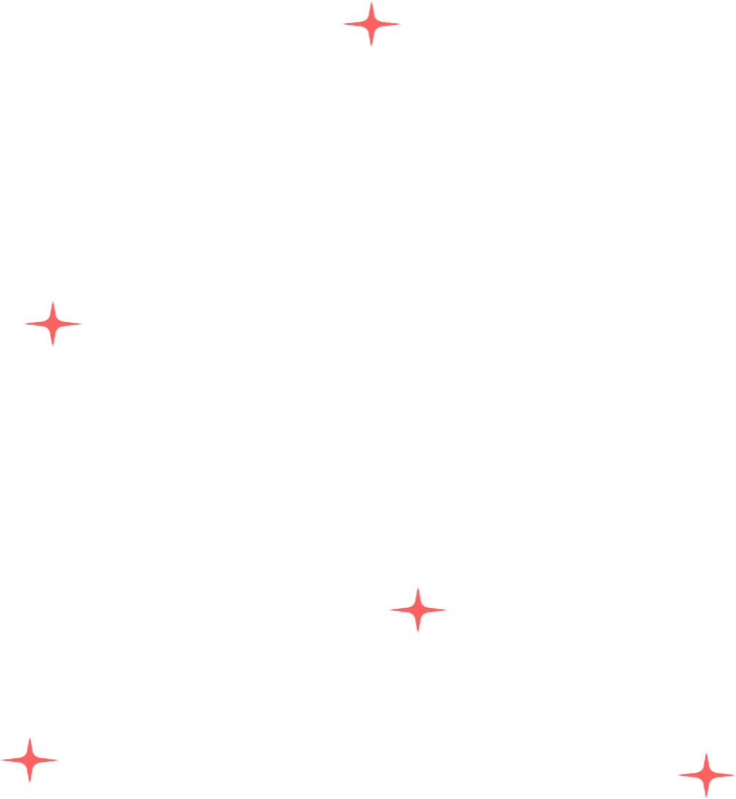
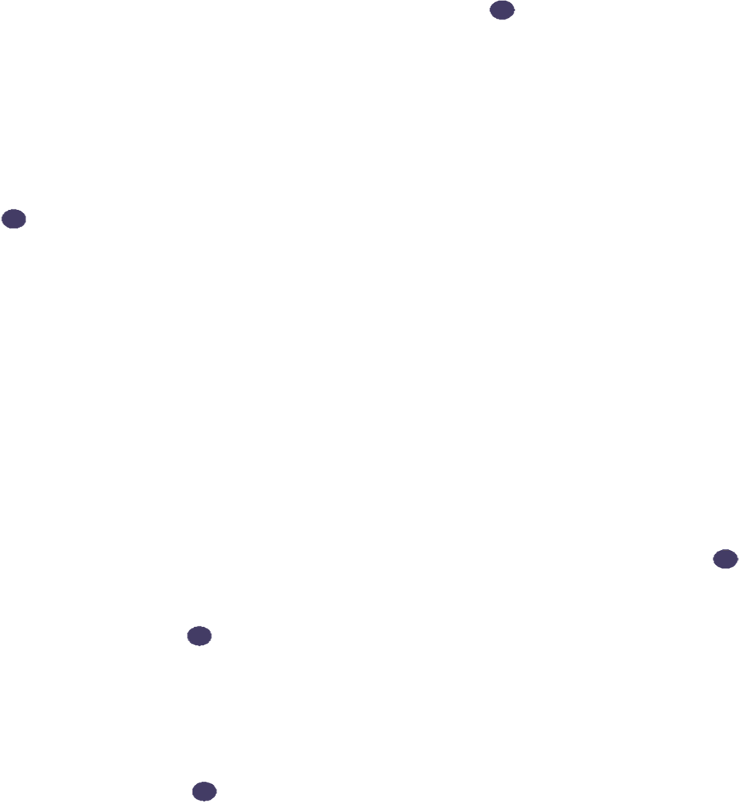














Đọc từ file
Mỗi từ là một dòng trong file.
Chọn ngẫu nhiên một từ từ danh sách.
Xử lý ngoại lệ FileNotFoundError nếu thiếu file.

Slide 7
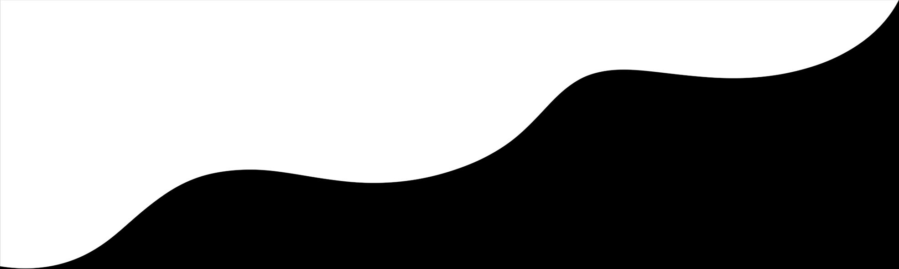











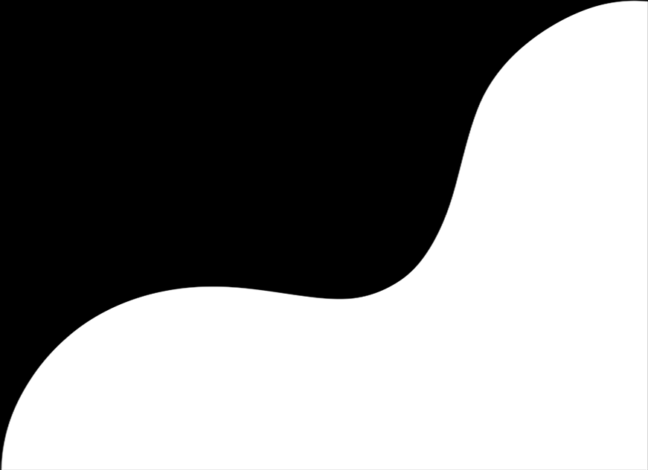



Thiết kế giao diện chính
Label hiển thị từ cần đoán (ẩn).
Entry để người chơi nhập chữ cái.
Button để gửi chữ đoán.
Label đếm số lần sai.
Canvas để vẽ hình treo cổ.

Slide 8
Cập nhật trạng thái từ
Hiển thị từ với ký tự “_” cho chữ chưa đoán.
Mỗi lần đoán đúng: cập nhật lại từ.
Sai thì tăng bộ đếm lỗi.

Slide 9
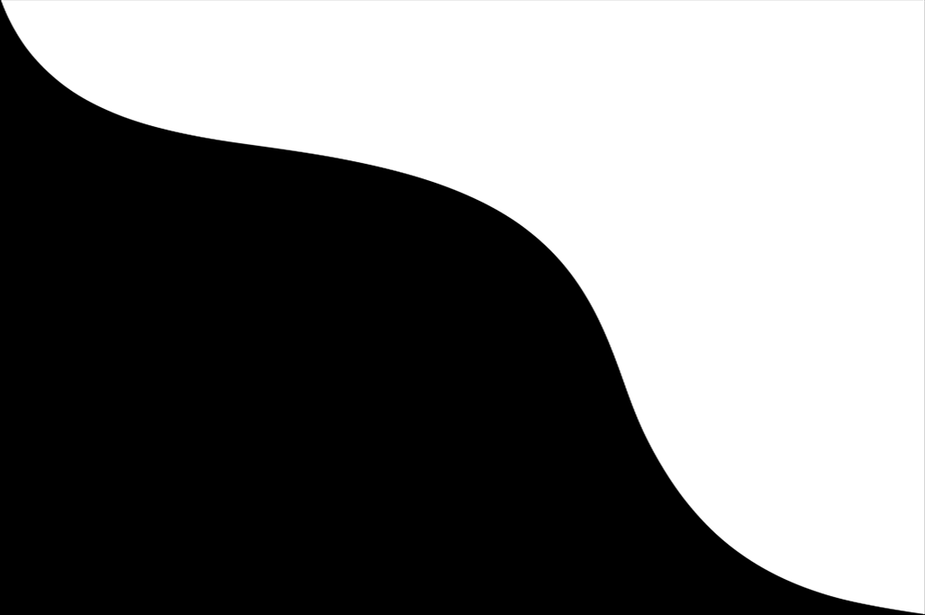





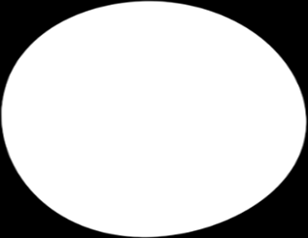
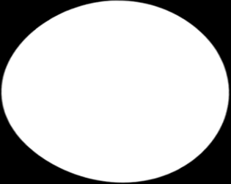
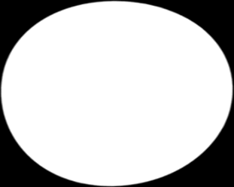
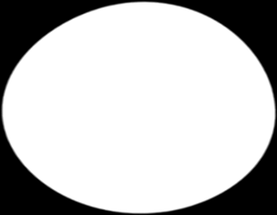
Xử lý đoán chữ
01
02
Đúng → cập nhật từ.
Kiểm tra chữ đã đoán chưa.
03
Sai → vẽ thêm phần treo cổ.
04
Kết thúc khi đoán đủ hoặc sai 6 lần.

Slide 10
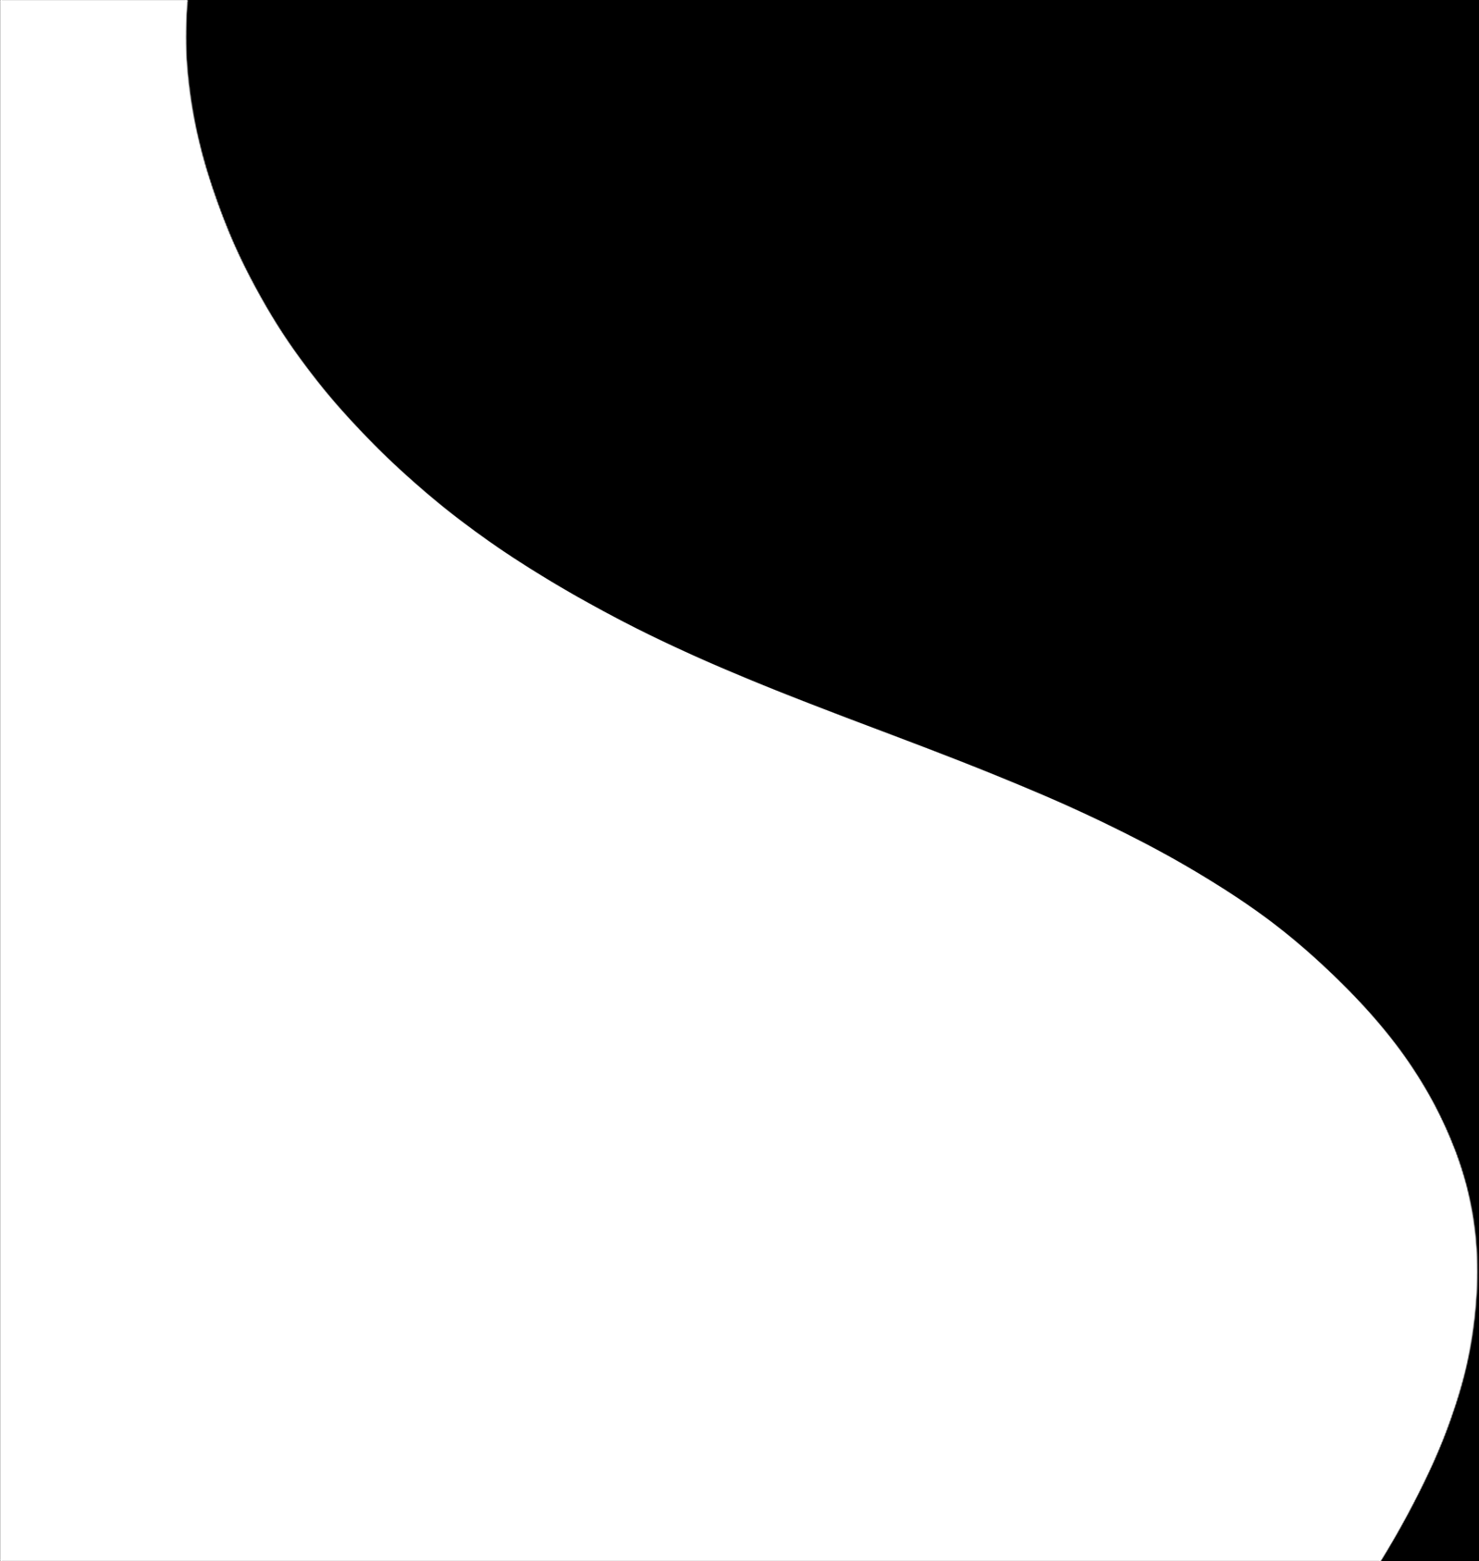



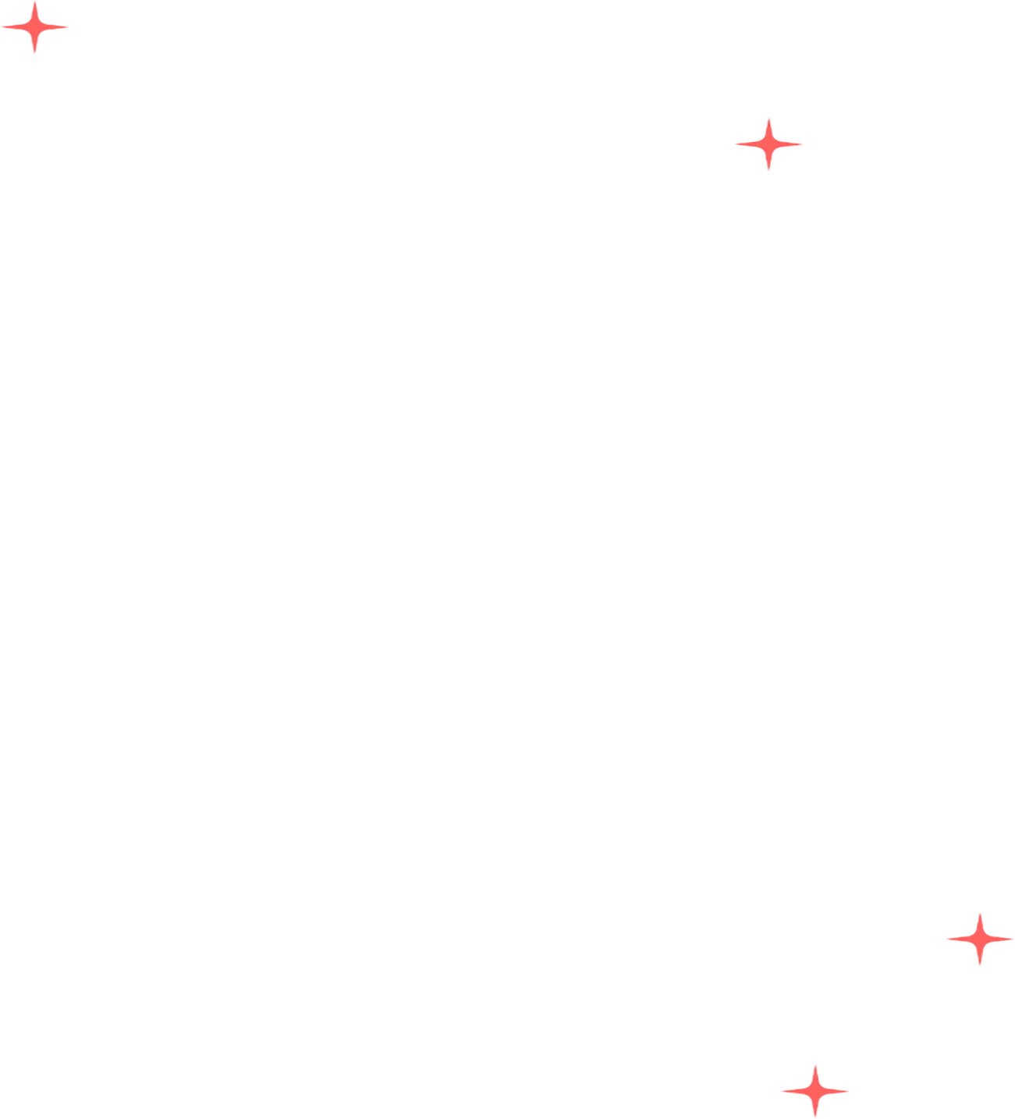


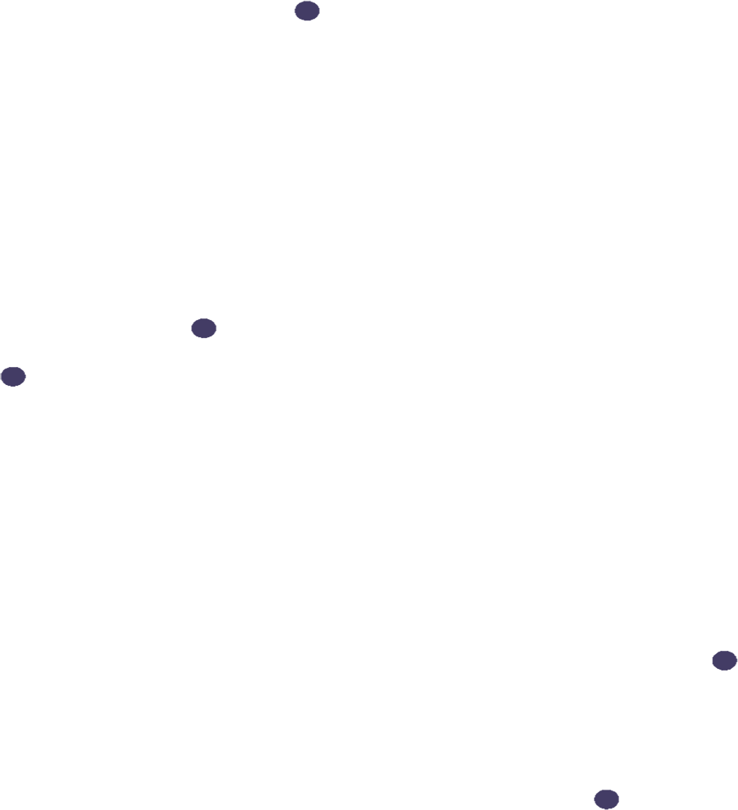
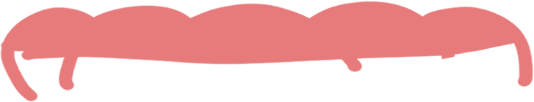

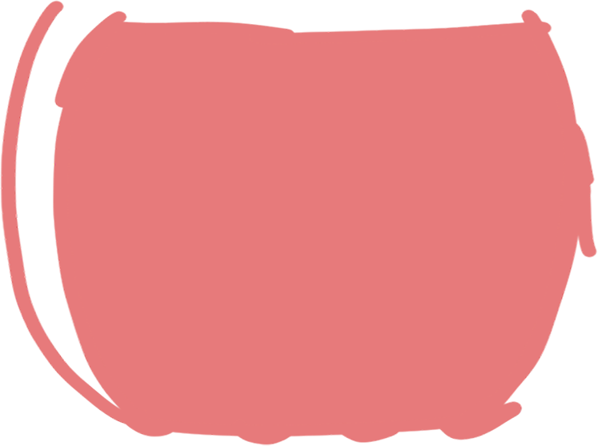









Xử lý thắng/thua
Nếu đoán đúng toàn bộ → thông báo “Bạn đã thắng!”
Nếu đoán sai quá 6 lần → thông báo “Bạn đã thua! Từ là: ...”
Dùng messagebox.showinfo.

Slide 11
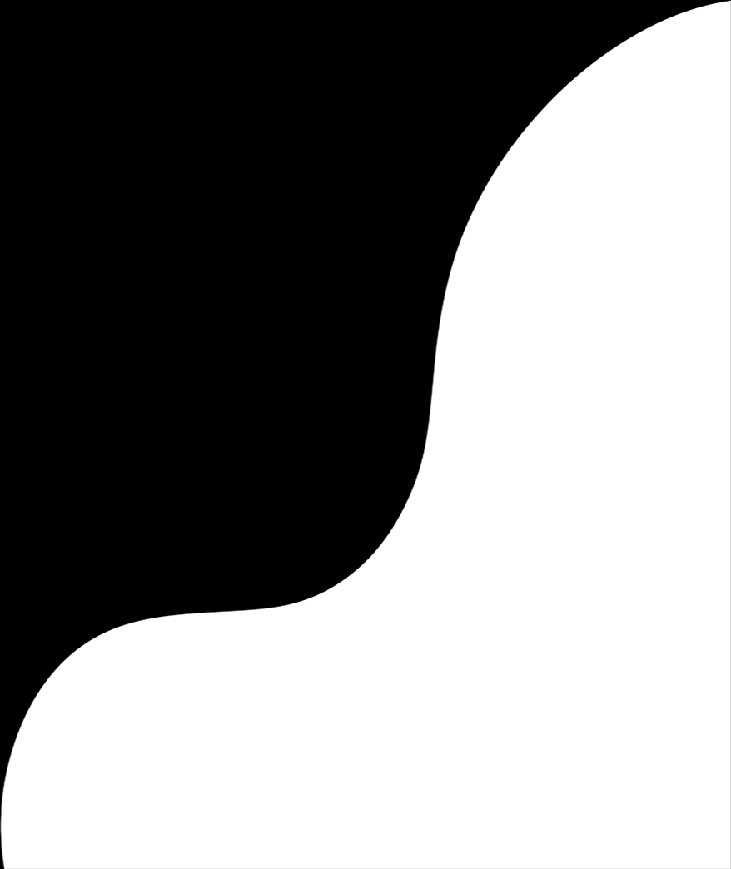











Chơi lại
Nút “Chơi lại” sẽ reset:
Từ cần đoán.
Số lần sai.
Canvas và các Label.

Slide 12
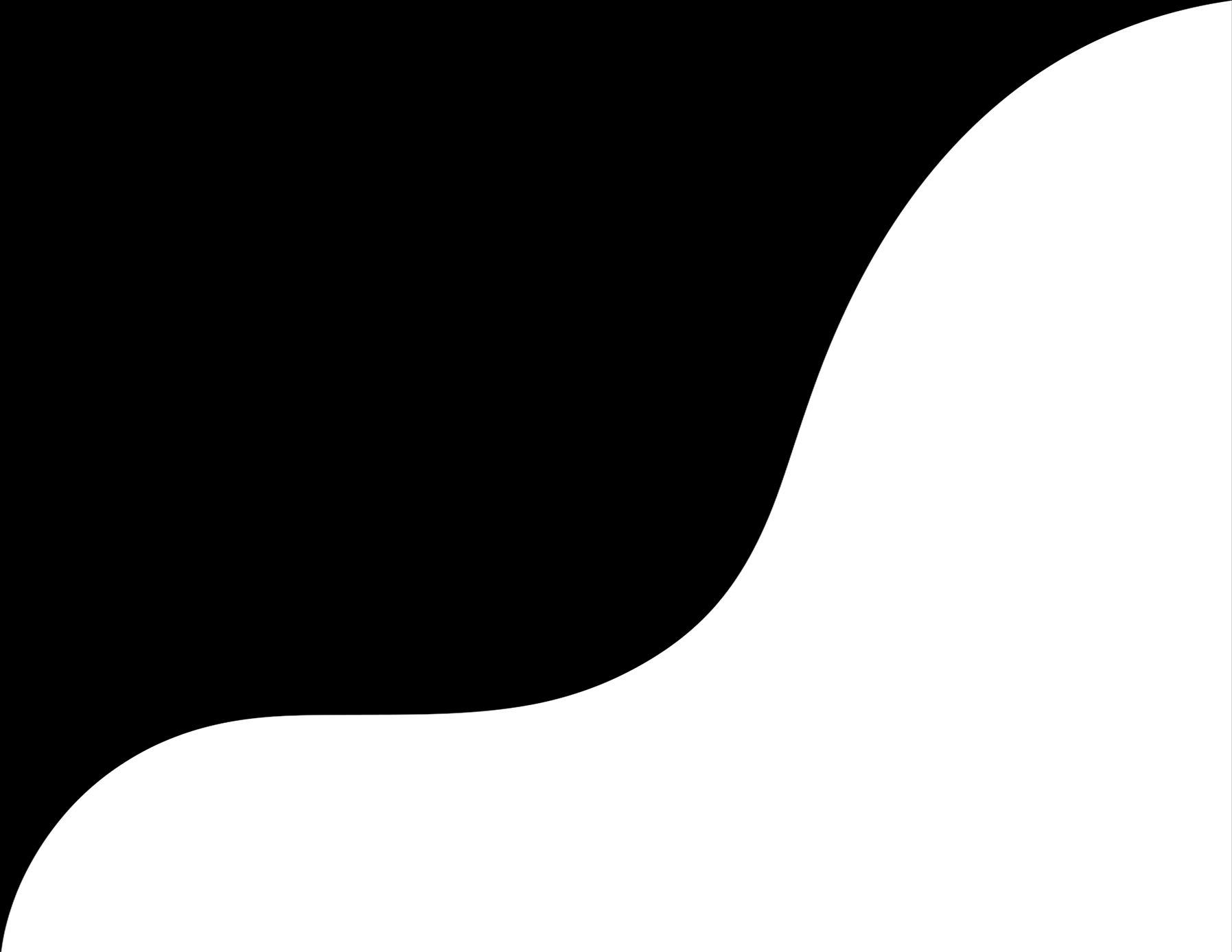

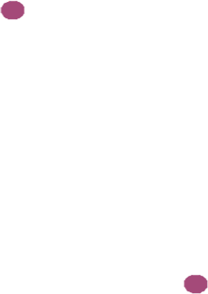







Kết luận
Đã hoàn thành game Hangman với giao diện đầy đủ.
Ứng dụng tốt Tkinter và xử lý sự kiện.
Game chạy ổn định, kiểm thử đạt yêu cầu.

Slide 13


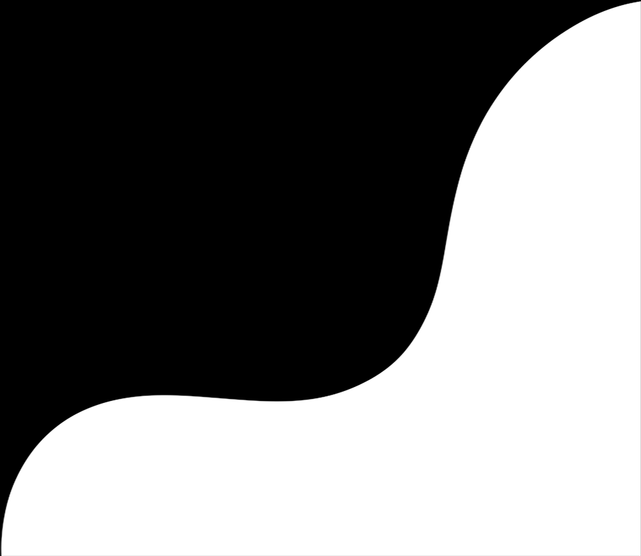







THANKS!

